Slide 2
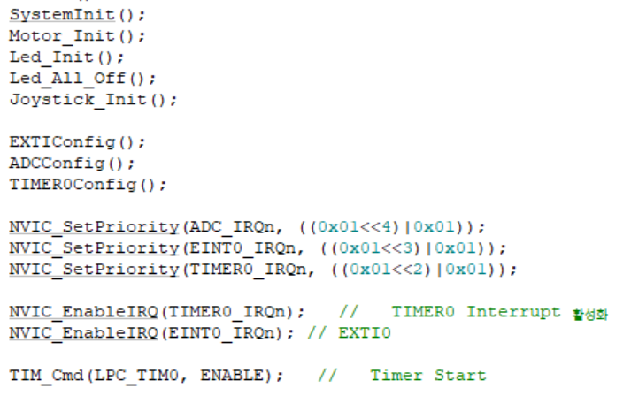
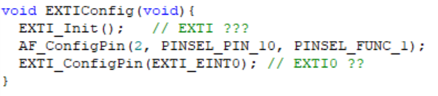
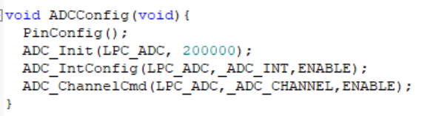
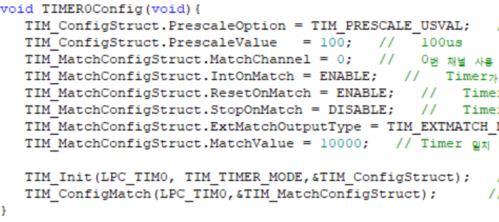

Slide 3
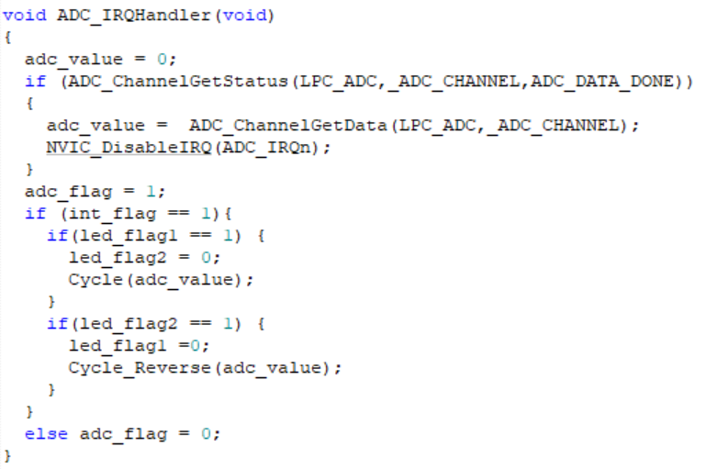
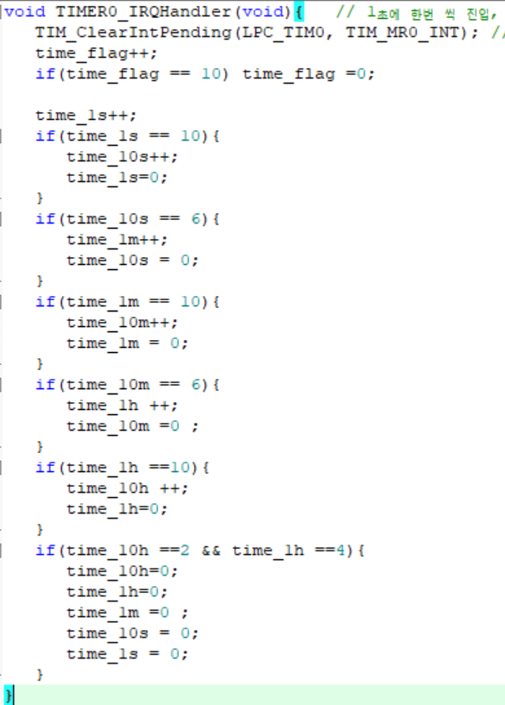
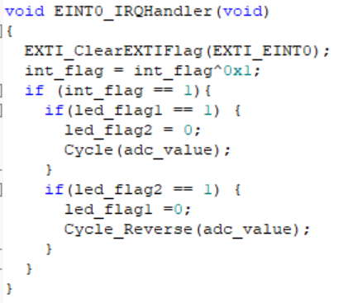

Slide 4
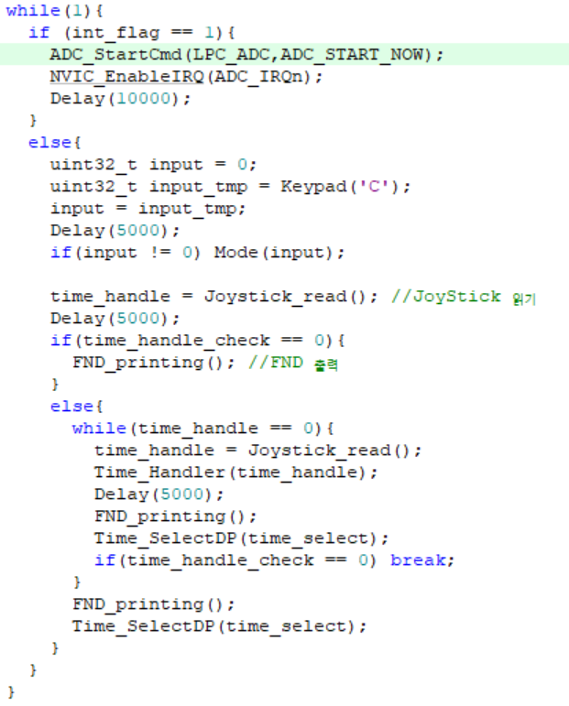

Slide 5
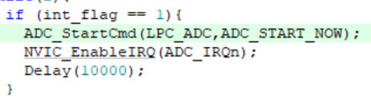
INT 버튼이 눌리면 ADC 작동
INT 버튼이 눌렸을 때 선택한 모드에 따라 모터 작동.
motor.c - Cycle (), Cycle_Reverse()
Potentiometer를 돌릴 때 호출되어 선택한 모드에 따라 변경된 속도로 모터 작동.

Slide 6
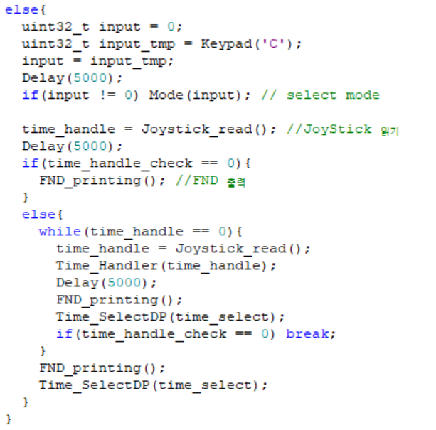
mode.c – Mode()
clock.c – Joystick_read(), FND_printing(), Time_Handler(), Time_SelectDP()
1초마다 호출되며 타이머가 흐르도록 함.

Slide 7
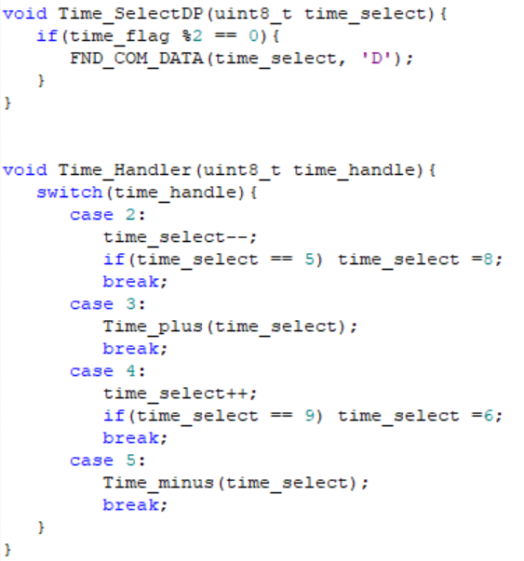
Joystick으로 제어 중인 FND를 “.”으로 깜박이며 표시
Case 2: 현재 FND 위치에서 왼쪽으로 이동
Case 3: 설정 시간 증가
Case 4 : 현재 FND 위치에서 오른쪽으로 이동
Case 5 : 설정 시간 감소

